Slide 1

Triedy a objekty
(voľné pokračovanie)
Peter Borovanský
KAI, I-18
borovan 'at' ii.fmph.uniba.sk
http://dai.fmph.uniba.sk/courses/JAVA/
Notes:
https://www.youtube.com/watch?v=3vI_7os2V_o

Slide 2
Zrnká múdrosti
Ladění je dvakrát těžší než psaní kódu. Takže když napíšete kód dle svých
nejlepších znalostí, pak z definice nejste dost schopní na to, abyste jej odladili.
-- Brian W. Kernighan (autor jazyka C)
DU2 ?? total, ?? plný počet, priemer ??
CV3 72 total, 61 plný počet, priemer 2.14
Vždy jsem si přál, aby používání mého počítače bylo tak snadné jako používání mého telefonu.
Přání se mi splnilo – už nechápu, jak používat telefon.
-- Bjarne Stroustrup (autor C++)

Slide 3
Quadterm – 1
bude v pondelok 19.3. 17:20-19:00, H3/H6
Quadterm je prezenčne
  Quadterm je forma priebežného hodnotenia, takže študent sa prezentuje pomocou ISIC, v zmysle študijného poriadku
Quadterm riešite na školských počítačoch
  overte si, či sa viete prihlásiť, spustiť IntelliJ, ...
Quadterm s internetom, zákaz používať akékoľvek prostriedky UI
  nulová tolerancia v prípade
    akékoľvek modely LLM, napr.chat-gpt, copilot, ...
    „priateľa na telefóne“, či akejkoľvek živej pomoci
Quadterm sa nedá nahradiť
  v prípade vážnych (zdravotných) dôvodov sa ozvite vopred
  bude skupina viac času, študenti majúci nárok na to sa ozvite vopred
Quadterm pokrýva témy: reťazce, polia, triedy-dedičnosť
Quadterm bude mať zverejnené šablóny kódov a testy
  je dobré, s nimi vedieť pracovať tak, aby vám pomohli, inak len zdržia...

Slide 4
Použitie AI - opisovanie
Pravidlá zo stránky predmetu
ak študent pri riešení použije netriviálny zdroj z internetu, či akúkoľvek formu AI,
musí prevzatému kódu rozumieť a uviesť zdroj v komentári riešenia.
Inak je to posudzované ako opisovanie,
prednášajúci môže vyžiadať študenta o Podanie vysvetlenia k zdroju cudzej
myšlienky, ak má pocit, že študent použitému kódu nerozumie.
Vtedy je iniciatíva na strane študenta, aby niekomu z tímu cudziu prebratú
myšlienku vysvetlil v čase riadnych cvičení,
bodovým postihom pri opisovaní a podvádzaní je to, že celá domáca
úloha/zostava oboch opisovačov nie je uznaná - bodový 'zisk', ako keby sa
neodovzdala, okrem toho, za opisovanie je postih ďalšími 100% bodmi za
konkrétnu úlohu, t.j. -3 body pri domácej úlohe, -15 quadterm, ...,

Slide 5

Triedy a objekty
Niektoré dnešné príklady kódov v Jave nemajú hlbší (praktický) zmysel ako ilustrovať (niekedy až do absurdity) rôzne jazykové konštrukcie a princípy.
dnes bude:
zhrnutie z minulej prednášky (abstrakcia a enkapsulácia)
kompozícia objektov vs. dedenie
nemeniteľná (immutable) trieda
inkluzívny (triedny) polymorfizmus
interface, typy a podtypy
balíčkovanie - koncept package
ukrývanie metódy/premennej: private, protected, public v package
vnorené triedy
literatúra:
Thinking in Java, 3rd Ed. (http://www.ibiblio.org/pub/docs/books/eckel/TIJ-3rd-edition4.0.zip) – 5: Hiding the Implementation, 7: Polymorphism
Naučte se Javu – úvod
  http://interval.cz/clanky/naucte-se-javu-balicky/ ,
  http://interval.cz/clanky/naucte-se-javu-staticke-promenne-a-metody-balicky/

Slide 6
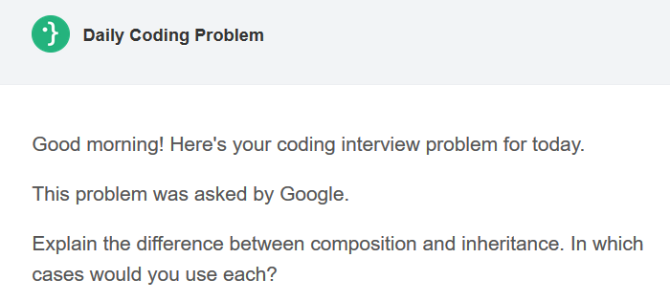
Dnešné ciele

Slide 7
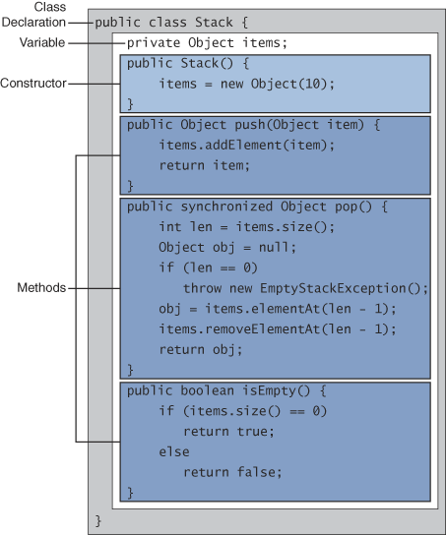
Deklarácia triedy
(rekapitulácia z minulej prednášky)
class MenoTriedy {// MenoTriedy.java
TeloTriedy
}
[public] trieda je voľne prístupná, inak je prístupná len v danom package
[abstract] trieda nemôže byť inštanciovaná (asi obsahuje abstr.metódu) t.j. neexistuje objekt danej triedy
[final] trieda nemôže mať podtriedy, „potomkov“
[extends supertrieda] trieda je podtriedou inej triedy, dedičnosť
[implements Interfaces{,}*] Interfaces sú implementované v tejto triede

Slide 8

Deklarácia metódy
(rekapitulácia z minulej prednášky)
typ MenoMetódy(argumenty) {
telo metódy
}
[static] triedna metóda, existuje nezávisle od objektov triedy
[abstract] metóda, ktorá nie je implementovaná,bude v podtriede
[final] metóda, ktorá nemôže byť predefinovaná, bezpečnosť
[native] metóda definovaná v inom jazyku, „prilinkovaná“
[synchronized] metóda synchronizujúca konkurentný prístup bežiacich threadov, neskôr...
[throws] exceptions metóda produkujúca výnimky

Slide 9
Abstrakcia
(rekapitulácia)
Tony Hoare: Abstraction arises from a recognition of similarities between certain objects, situations, or processes in the real world, and the decision to concentrate upon those similarities and to ignore for the time being the differences.
abstract public class Polynom { // úloha z cvičenia 3
abstract double valueAt(String[] vars, double[] values); // hodnota
abstract Polynom derive(String var); // derivácia podľa premennej
}
public class Konstanta extends Polynom {
double m; // reprezentácia konštanty
public Konstanta (double m ){ this.m=m ; } // konštruktor
public double valueAt(String[] vars, double[] values){ return m ; }
public Polynom derive(String var){ return new Konstanta(0); } // derivácia
public String toString() { return String.valueOf(m); } // textová reprezent.
}
public class Premenna extends Polynom { … }
public class Sucet extends Polynom { … }
public class Sucin extends Polynom { … }

Slide 10
Singleton návrhový vzor
(rekapitulácia)
public class Singleton {
// tento konštruktor sa nedá zavolať zvonku, lebo je private. Načo teda je ?
private Singleton() { } // navyše nič moc nerobí...
// môžeme ho zavolať v rámci triedy a vytvoríme tak jedinú inštanciu objektu
private static Singleton instance = new Singleton();
public static Singleton getInstance() {// vráť jedinú inštanciu
return instance;
}
public String toString() { return "som jedinecny"; }
}
public static void main(String[] args) {
// v inej triede nejde zavolať Singleton object = new Singleton();
Singleton object = Singleton.getInstance();
System.out.println(object);
}

Slide 11
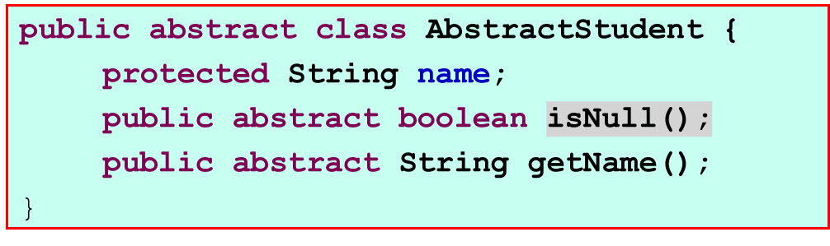
Null Pointer Pattern
(návrhový vzor ako príklad abstraktnej triedy)
public class RealStudent extends AbstractStudent {
public RealStudent(String name){
this.name = name; }
@Override
public String getName() {
return name; }
@Override
public boolean isNull() {
return false; } }
public class NullStudent extends AbstractStudent {
@Override
public String getName() {
return "no name"; }
@Override
public boolean isNull() {
return true; } }

Slide 12
NullPointer Pattern
(použitie)
public static AbstractStudent newStudent(String name) {
// vráti Realneho resp. Null študenta
// nikdy nevráti Abstraktného ...
if (name != null && name.length() > 0) // napr. podľa mena...
return new RealStudent(name);
else
return new NullStudent();
} // vráti Abstraktný je vlastne zjednotením Realnych a Null štud.
AbstractStudent[] group = { // pole Realnych resp. Null študentov
newStudent("Peter"),
newStudent(""),
newStudent("Pavel"),
newStudent(null) };
for (AbstractStudent as : group) System.out.println(as.getName());
Peter
no name
Pavel
no name

Slide 13
Kompozícia objektov
(agregácia objektov)
spojenie viacerých objektov do jedného, ktorý poskytuje funkcionalitu všetkých
spojených objektov
class A { // trieda A so svojimi metódami, default.konštruktor
public void doA() { … } … }
class B { // trieda B so svojimi metódami, default.konštruktor
public void doB() { … } … }
class C { // trieda C spája triedy A + B
A a = new A(); // vložená referencia (!) na objekt a typu A
B b = new B(); // vložená referencia (!) na objekt b typu B
}
C c = new C(); // vytvorený objekt obsahujúci a:A aj b:B
c.a.doA(); // interné hodnoty a:A, b:B by mali byť skryté v C
c.b.doB(); // white-box
a
b
A
B
A
Kompozícia v Jave je vždy cez referenciu,
v C++ je prostredníctvom hodnoty alebo referencie.
B

Slide 14
Kompozícia objektov
(druhý pokus, krajšie)
class A { // trieda A so svojimi metódami, default.konštruktor
public void doA() { … } … }
class B { // trieda B so svojimi metódami, default.konštruktor
public void doB() { … } … }
class C { // trieda C spája triedy A + B
private A a = new A(); // vložená referencia (!) na objekt a typu A
private B b = new B(); // vložená referencia (!) na objekt b typu B
public void doA() { a.doA(); } // delegovanie z triedy A do C
public void doB() { b.doB(); } // delegovanie z triedy B do C
}
C c = new C(); // vytvorený objekt obsahujúci a:A aj b:B
c.doA(); // interné hodnoty a:A, b:B sú skryté v C
c.doB(); // black-box
Ak je ich veľa, trochu otravné
Cc.java , Ccc.java

Slide 15
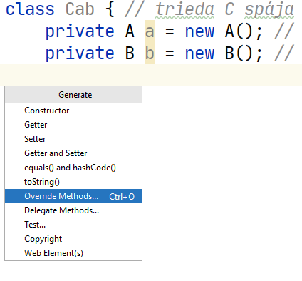
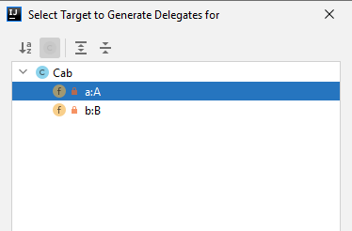
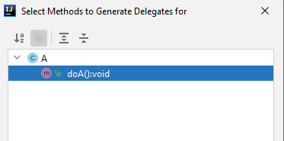
IntelliJ vám pomôže
(Alt-Insert)
public void doA() {
a.doA();
}
public void doB() {
b.doB();
}

Slide 16
Dedenie vs. Kompozícia
(všetko poznáme, aj tak nás to zaskočí)
public class Nadtrieda {
String[] pole = new String[100];
int counter = 0;
public void add(String s) { //pridaj 1
pole[counter++] = s;
}
public void addAll(String[] p) {
for(String s:p) // pridaj všetky
add(s);
}
}
publicclass Podtrieda extends Nadtrieda {
private int addCount = 0;
@Override
public void add(String s) { //pridaj 1
addCount++;
super.add(s);
}
@Override
public void addAll(String[] c) {// pridaj
addCount += c.length; // všetky
super.addAll(c);
}
public int getAddCount() {
return addCount; }
?
public static void main(String[] args) {
Podtrieda s = new Podtrieda();
s.addAll(new String[]{"Peter", "Pavol"});
System.out.println(s.getAddCount()); // čo je výsledok ???
2 alebo 4 ?
Podtried.java

Slide 17
To isté s kompozíciou
public class Kompozicia { // „Podtrieda“ z predošlého slajdu
private Nadtrieda n = new Nadtrieda(); // vložená nadtrieda
private int addCount = 0;
// nie je @Override
public void add(String s) { //pridaj 1
addCount++;
n.add(s);
}
// nie je @Override
public void addAll(String[] c) {
addCount += c.length;
n.addAll(c);
}
public int getAddCount() {
return addCount; }
public static void main(String[] args) {
Kompozicia s = new Kompozicia();
s.addAll(new String[]{"Peter", "Pavol"});
System.out.println(s.getAddCount());
}
// čo je výsledok ???
2 alebo 4 ???
Kompozicia.java

Slide 18

Dedenie vs. Kompozícia
pri dedení je nadtrieda zovšeobecnením, obsahuje len spoločné metódy a atribúty všetkých podtried
podtrieda je konkretizáciou s rozšírením o nové metódy, triedy a o novú funkcionalitu všeobecných metód
+ nadtrieda sa ľahko modifikuje, dopĺňa, ...
- z podtriedy často vidíme detaily nadtriedy,
a môžeme ich modifikovať, prepísať
Riešenie: poznaj a používaj
final – metóda nemôže byť prepísaná v podtriede
private – metóda/atribút nie je vidieť v podtriede
prístup ku skomponovaným objektom je len cez interface (alias delegované metódy) nadtriedy,
...teda, ak komponované objekty neurobíte public ☺ ale private
+ interné metódy/atribúty skomponovaných podtried sú dobre ukryté
- je náročnejšie definovať interface pre skomponované objekty, ako pri dedení (to je zadarmo)

Slide 19

Dedenie vs. Kompozícia
public class QueueUsingInheritance<E>
extends ArrayList<E> {
public void enqueue(E e) {}
public E dequeue() { return null; }
public class QueueUsingComposition<E> {
private List<E> q = new ArrayList<>();
public void enqueue(E e) {}
public E dequeue() { return null; }
front nie je podtyp zoznamu, preto nemá prečo byť od neho podedený
podtyp, podtrieda je niečo užšie, špecializovanejšie, viac metódami
podedený front disponuje metódami zoznamu, get, remove, čo by nemal
Ak to urobíte takto, moc ste si nepomohli
public class QueueUsingCompositionZLE<E> {
public List<E> q = new ArrayList<>();
protected List<E> q = new ArrayList<>();
List<E> q = new ArrayList<>();
public void enqueue(E e) {}
public E dequeue() { return null; }
class Zloduch1<E> extends QueueUsingInheritance<E> {
public static void main(String[] args) {
QueueUsingInheritance queue =
new QueueUsingInheritance<String>();
queue.enqueue("Jano");
queue.remove(17);
class Zloduch2<E> extends QueueUsingCompositionZLE<E> {
public static void main(String[] args) {
QueueUsingCompositionZLE queue =
new QueueUsingCompositionZLE<String>();
queue.enqueue("Jano");
queue.q.remove(17);

Slide 20
Immutable object
(nemeniteľná trieda – v prednáške .py)
objekt, ktorého hodnotu (stav) nemôžeme zmeniť
public class Mutable { // tento asi nebude immutable :-)
private int x;
public Mutable(int x) { this.x = x; } // konštruktor
public int getX() { return x; } // getter
public void setX(int x) { this.x = x; } // setter
@Override
public String toString() { return "Mutable [x=" + x + "]";}
}
Mutable obj1 = new Mutable(77);
Mutable obj2 = obj1; // reference sharing, najväčšia katastrofa po NPE
System.out.println(obj1);
System.out.println(obj2);
obj1.setX(999);
System.out.println(obj1);
System.out.println(obj2);
Mutable [x=77]
Mutable [x=77]
Mutable [x=999]
Mutable [x=999]
Mutable.java

Slide 21
Immutable object
(druhý pokus)
objekt, ktorého hodnotu (stav) nemôžeme zmeniť
final class Immutable {// trieda je final, nemožno vytvoriť jej podtriedu
private final int x;// stavovú premennú nemožno zmeniť, dostane
public Immutable(int x) { this.x = x; } // hodnotu v konštruktore
public int getX() { return x; } // má len getter, nie setter
@Override
public String toString() { return "Immutable [x=" + x + "]"; }
}
Immutable obj1 = new Immutable(77);
Immutable obj2 = obj1;
System.out.println(obj1);
System.out.println(obj2);
obj1 = new Immutable(999); // inak sa obj1 nedá zmeniť
System.out.println(obj1);
System.out.println(obj2);
Immutable [x=77]
Immutable [x=77]
Immutable [x=999]
Immutable [x=77]
Mutable.java

Slide 22
Immutable object
(zhrnutie)
Immutable object:
je z final triedy, aby nebolo možné zmeniť stav z objektu podedenej triedy
triedne premenné sú final, ergo konštanty, získajú hodnotu v konštruktore
logicky neponúka settery…
Používanie Immutable objects má svoje:
výhody
  patrí to medzi „best practices“
  pri konkurentných výpočtoch (vláknach/threads) potrebujeme synchronizované dátové štruktúry, inak thread-safe, žiadne vlákno nemôže hodnotu zmeniť len skopírovať-a-zmeniť
aj nevýhody
  alokovanie/upratovanie pamäte je relatívne najdrahšia operácia VM
Vždy zvážte podľa konkrétnej aplikácie:
  nepatrné spomalenie v run-time vám môže ušetriť hodiny v debug-time...
Príklad: String, ...

Slide 23
Dedenie je jedna z foriem polymorfizmu
Polymorfizmus je keď hodnota premennej môže patriť viacerým typom
univerzálny
  funkcia narába s (potenciálne) nekonečným počtom súvisiacich typov
  inkluzívny, dedenie, class-inheritance (dnes)
    objekt podtriedy sa môže vyskytnúť tam, kde sa čaká objekt nadtriedy
  parametrický (na budúce)
    generics: public class ArrayStack<E> implements Stack<E>
ad-hoc
  funkcia narába s konečným počtom (zväčša nesúvisiacich) typov
  preťažovanie (overloading) (už bolo dosť...)
    void foo(int x), void foo(float x)
  pretypovávanie (cast)

Slide 24
Inkluzívny polymorfizmus
Mantra:objekt podtriedy môže byť tam, kde sa čaká objekt nadtriedy
..
zoo
public class Superclass {
public void zoo() { }
}
public class Subclass extends Superclass {
public void too() { }
}
public static void foo(Superclass x) { }
public static void goo(Subclass x) { }
public static Superclass choo() { return new Superclass(); }
public static Subclass hoo() { return new Subclass(); }
foo(new Subclass());
goo(new Superclass());
Superclass supcl = hoo();
Subclass subcl =choo();
.........
zoo
too
hoo().too();
hoo().zoo();
choo().too();
choo().zoo();
☹
☹
☹
superclass.java, subclass.java, test.java

Slide 25


foo: /foo/ Term of disgust.
Used very generally as a sample name for absolutely anything, esp. programs and files (esp. scratch files).
When ‘foo’ is used in connection with ‘bar’ it has generally traced to the WWII-era Army slang acronym FUBAR (‘Fucked Up Beyond All Repair’ or ‘Fucked Up Beyond All Recognition’), later modified to foobar.
"Foo" and "bar" as metasyntactic variables were popularized by MIT and DEC, the first references are in work on LISP and PDP-1 and Project MAC from 1964 onwards.

Slide 26
Interface
je súbor metód, ktoré objekt danej triedy pozná, ... musí !
ak trieda implementuje interface, t.j. každá jej inštancia pozná všetky metódy z inteface
Príklad: java.lang.Comparable
public interface Comparable<T> { // kto che byť Comparable
int compareTo(T o); // musí poznať compareTo
}
public class Student implements Comparable<Student> {
private String name; // chýbajú gettery a settery
private int age;
public int compareTo(Student o) {
if (this.age > ((Student) o).getAge()) return 1;
else if (this.age < ((Student) o).getAge()) return -1;
else return 0;
} }
Student.java

Slide 27
Interface ako typ
Iný príklad: implementujte haldu pomocou poľa, aby spĺňala:
interface HeapStringInterface { // reprezentujte Max-heap
public String first(); // vráti najväčší
public String remove(); // odstráni najväčší
public void insert(String str);// pridá prvok
}
interface na rozdiel od triedy nemá inštancie, nejde urobiť new Comparable
interface zodpovedá tomu, čo poznáme pod pojmom _ _ _
interface Car {
int speed = 50;// in km/h
public void distance();
}
interface teda môže obsahovať premenné, ale sú automaticky static a final,
aj keď ich tak nedeklarujeme... ☹ škoda, čistejšie by bolo, keby to
kompilátor vyžadoval, teda final static int speed = 50;
T
Y
P
interface Bus {
int distance = 100;// in km
int speed = 40;// in km/h
public void speed();
}
Car.java,
Bus.java

Slide 28
Viacnásobný interface
(náhrada za chýbajúce viacnásobné dedenie)
trieda preto môže implementovať (spĺňať) viacero rôznych interface
class Vehicle implements Car, Bus {
public void distance() {// ale musí implementovať všetky
System.out.println("distance is " + distance);
}
public void speed() { // predpísané metódy zo všetkých
System.out.println("car speed is " + Car.speed);
System.out.println("bus speed is " + Bus.speed);
}
Car c1 = this; // this je Vehicle, takže bude aj Car,
Bus b1 = this; // aj Bus
Bus b2 = c1; ????
Vehicle v = new Vehicle();
System.out.println(v.speed); ????
System.out.println(((Car)v).speed);
System.out.println(v.distance);
Vehicle.java

Slide 29
Abstract vs. Interface
(rekapitulácia – tentokrát už v Jave)
aký je rozdiel medzi abstraktnou triedou a interface:
abstract class XXX { … foo(…) ; } a interface XXX {… foo(…) ; }
trieda dedí od abstraktnej triedy, pričom trieda implementuje interface
rovnako nejde urobiť new od abstraktnej triedy ani od interface
abstraktná trieda môže predpísať defaultné správanie v neabstraktných metódach
abstraktná trieda vás donúti v podtriedach dodefinovať správanie abstraktných metód
trieda môže zároveň implementovať viac interface, ale nemôže dediť od viacerých
abstraktná trieda | interface
môže mať abstraktné aj neabstraktné metódy | len abstraktné public, takže public abstract ani nepíšeme
dve abstraktné triedy nemôžeme podediť do jednej | interface podporuje viacnásobné dedenie
môže mať final/non-final, static/non-static premenné | len static a final, takže k nim static final ani nepíšeme
môže mať statické metódy (napr. main), aj konštruktor | ... nič z toho
abstraktná trieda môže implementovať interface | Interface nie je implementáciou abstraktnej triedy

Slide 30
Interface a dedenie
podtrieda dedí z nadtriedy metódy a atribúty (dedenie = class inheritance)
interface sa tiež môže dediť (z typu dostaneme jeho podtyp)
hodnota podtypu je použiteľná všade tam, kde sa čaká nadtyp
ALE:
trieda implementujúca podtyp nie je podtriedou triedy implementujúcej nadtyp
interface má len final a static premenné
interface NadInterface { // nadtyp
interface PodInterface extends NadInterface {// podtyp
// trieda implementujúca nadtyp
class NadInterfaceExample implements NadInterface
// trieda implementujúca podtyp
class PodInterfaceExample implements PodInterface
NadInterface.java, PodInterface.java

Slide 31
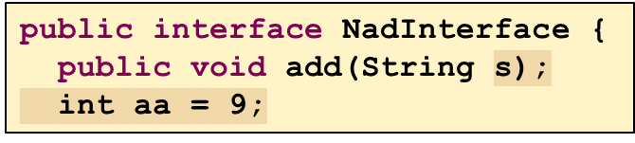
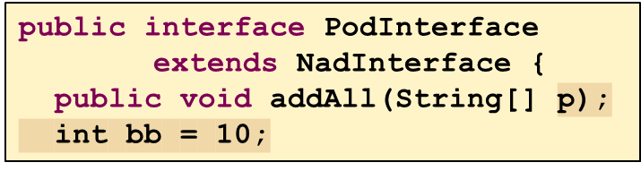
Interface vs. class inheritance
public class NadInterfaceExample
implements NadInterface {
public void add(String s) { }
public int a;
public class PodInterfaceExample
implements PodInterface {
public void add(String s) { }
public void addAll(String[] p) {}
public int b;
NadInterfaceExample a PodInterfaceExample nie sú podtriedy
NadInterfaceExample nie1 = nie;
NadInterfaceExample nie2 = pie;
PodInterfaceExample pie1 = nie;
PodInterfaceExample pie2 = pie;
☺
☹
☹
☺
NadInterfaceExample.java, PodInterfaceExample.java

Slide 32
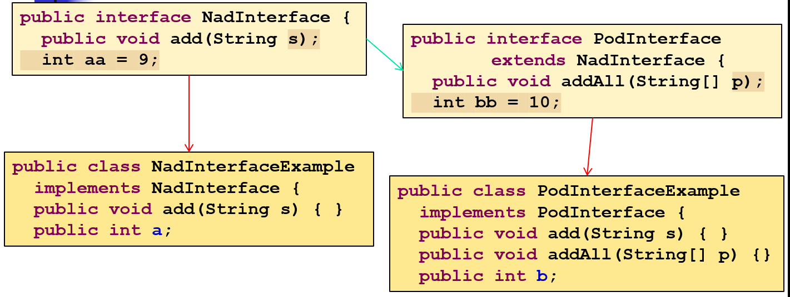
Interface vs. class inheritance
NadInterfaceExample nie = new NadInterfaceExample();
PodInterfaceExample pie = new PodInterfaceExample();
pie.addAll(null);
nie.addAll(null);
NadInterfaceExample a PodInterfaceExample nie sú podtriedy
NadInterfaceExample nie1 = nie;
NadInterfaceExample nie2 = pie;
PodInterfaceExample pie1 = nie;
PodInterfaceExample pie2 = pie;
System.out.print(pie.b);
System.out.print(pie.a);
System.out.print(pie.bb);
System.out.print(pie.aa);
☺
☹
☺
☹
☹
☺
☺
☹
☺
☺
InterfaceExample.java

Slide 33
Interface vs. class inheritance
NadInterface ni = new NadInterfaceExample(); // nie
PodInterface pi = new PodInterfaceExample(); // pie
NadInterface je nadtyp PodInterface
NadInterface nie1 = ni;
NadInterface nie2 = pi;
PodInterface pie1 = ni;
PodInterface pie2 = pi;
☺
☺
☹
☺
Uffff…..
List<String> lst = new ArrayList<String>();
InterfaceExample.java

Slide 34
Package
z vašej C++ prednášky viete, že:
„Čím viac sa program rozrastá, tým viac pribúda globálnych premenných. Je rozumné ich deliť do akýchsi rodín, spájať logicky zviazané premenné jedným priezviskom – namespace“
Package je adekvátny koncept v Jave.
Definícia:
package balicek; // subor Trieda.java patrí
public class Trieda { // do balíka balicek
int sirka;
int dlzka;
}
Použitie balíčka:
import balicek.Trieda; // použi Trieda z balicek
alebo
import balicek.*; // ber všetky triedy z balicek
... // a potom v programe ...
... Trieda o = new Trieda();
... o.dlzka = o.dlzka;
Nepoužitie balíčka:
balicek.Trieda o = new balicek.Trieda();
definícia:
namespace rozmery {
int sirka;
int dlzka;
}
použitie:
rozmery::sirka alebo
using namespace rozmery;

Slide 35
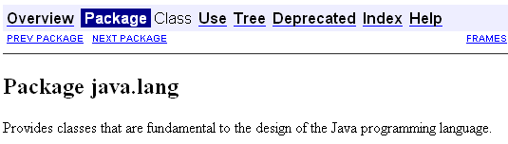
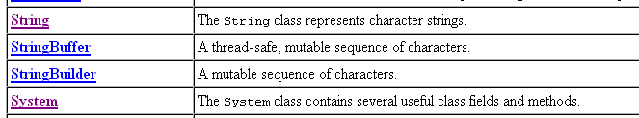
Balíčkovanie
v prostredí Eclipse existujú tri úrovne abstrakcie: project-package-class,
project nemá podporu v jazyku Java,
package je zoskupenie súvisiacich typov: napr. tried, interface, ...
Príklady už požívaných balíčkov sme videli:
balík java.lang obsahuje o.i. triedy java.lang.Math, java.lang.System, ...
použitie deklarujeme pomocou konštrukcie import:
  použitie jednej triedy z balíčka import java.lang.Math;
  všetkých tried z balíčka import java.lang.*;
  statické metódy/konštanty z triedy z balíčka import static java.lang.Math;
Prečo balíčkovať:
aby súvisiace veci boli pokope (v adresári),
aby v adresári bolo len rozumne veľa .java, .class súborov,
aby sme si nemuseli vymýšľať stále nové unikátne mená tried,
aby Java chránila prístupu dovnútra balíčka (uvidíme),
príprava pre vytvorenie archívneho .jar súboru

Slide 36
Konvencie (nielen balíčkovania)
http://java.sun.com/docs/codeconv/html/CodeConvTOC.doc.html
Triedy, napr.: class Raster; class ImageSprite; package C
meno triedy je podstatné meno, každé podslovo začína veľkým písmenom (mixed case), celé meno začína veľkým písmenom.
Balík, napr.: package java.lang;
malým písmenom.
Metódy, napr.: run(); runFast(); getBackground();
mená metód sú slovesá, začínajú malým písmenom.
Premenné, napr. int i; char c; float myWidth;
začínajú malým písmenom, mixed case, nezačínajú _ resp. $ Jednopísmenkové mená sú na dočasné premenné.
Konštanty, napr. static final int MIN_WIDTH = 4; static final int MAX_WIDTH = 999; static final int GET_THE_CPU = 1;
Veľkými, slová oddelené ("_").

Slide 37
Vytvorenie balíčka
pre pomenovanie balíčka sa používa inverzná doménová konvencia:
  package sk.fmpi.prog4.java_04;
triedy balíčka sú potom organizované v jednom adresári:
  <workspace>\sk\fmpi\prog4\java_04\...
  <workspace>/sk/fmpi/prog4/java_04/...
štandardné balíčky JavaSE začínajú s java. a javax.
balíčky môžu mať podbalíčky, napríklad:
  package sk.fmpi.prog4.java_04.One;
  package sk.fmpi.prog4.java_04.Two;
import sk.fmpi.prog4.java_04.*; sprístupní triedy balíčka, ale nie podbalíčkov – import nie je rekurzívny
package sk.fmpi.prog4.java_04;
import sk.fmpi.prog4.java_04.*;
public class Test {
public static void main(String[] args) {
Alpha nad = new Alpha(); // chyba
Súbor: Test.java

Slide 38
Viditeľnosť metód/premenných
Trieda Package Podtrieda Inde
private + - - -
nič + + - -
protected + + + -
public + + + +
Príklady:
public final int MAX = 100; // deklarácia viditelnej konštanty
protected double real, imag; // lokálne premenné
void foo() { } // metódu vidno len v balíčku
private int goo() { } // najreštriktívnejšie-fciu je len v triede

Slide 39
Prístup na úrovni triedy
One
Two
DeltaOne
Alpha
DeltaTwo
AlphaTwo
package One; // definuje triedy patriace do jedného balíka
public class Alpha {
private int iamprivate = 1;
int iampackage = 2;
protected int iamprotected = 3;
public int iampublic = 4;
private void privateMethod() {}
void packageMethod() {}
protected void protectedMethod() {}
public void publicMethod() {}
public static void main(String[] args) {
Alpha a = new Alpha();
// v rámci triedy vidno všetko
a.privateMethod();
a.packageMethod();
a.protectedMethod();
a.publicMethod();
a.iamprivate
a.iampackage
a.iamprotected
a.iampublic
}
}
Public method can be accessed from any other class.
https://docs.oracle.com/javase/tutorial/java/javaOO/accesscontrol.html
Súbor: Alpha.java

Slide 40
Prístup na úrovni package
One
DeltaOne
Alpha
package One; // ďalšia trieda z balíka One
public class DeltaOne {
public static void main (String[] args) {
Alpha a = new Alpha();
//a.privateMethod(); // nevidno, lebo je private v triede Alpha
a.packageMethod();
a.protectedMethod();
a.publicMethod();
// a.iamprivate // nevidno, lebo je private v triede Alpha
a.iampackage
a.iamprotected
a.iampublic
}
}
Package method can be accessed from any other class in the same package.
https://docs.oracle.com/javase/tutorial/java/javaOO/accesscontrol.html
Súbor: DeltaOne.java

Slide 41
Prístup z podtriedy
One
Two
Alpha
AlphaTwo
package Two; // iný balíček
import One.*; // import.všetky triedy z One( Alpha a DeltaOne)
public class AlphaTwo extends Alpha { // podtrieda triedy Alpha
public static void main(String[] args) {
Alpha a = new Alpha(); // Alpha nie je podtrieda
//a.privateMethod(); // nevidno, lebo je private v triede Alpha
//a.packageMethod(); // nevidno, lebo sme v package Two
//a.protectedMethod(); // nevidno, aj keď sme v podtriede AlphaTwo,
// lebo a:Alpha nie je podtrieda AlphaTwo
a.publicMethod();
// a.iamprivate +
// a.iampackage +
// a.iamprotected + // to isté
a.iampublic;
// protected v AlphaTwo možno aplikovať len na
AlphaTwo a2 = new AlphaTwo(); // AlphaTwo, alebo jej podtriedu
a2.protectedMethod();
r = a2.iamprotected;
}
Protected method declared in a superclass can be accessed only by the subclasses in other package or any class within the package of the protected members' class
https://docs.oracle.com/javase/tutorial/java/javaOO/accesscontrol.html
Súbor: AlphaTwo.java

Slide 42
Prístup z okolitého sveta
One
Two
Alpha
DeltaTwo
package Two; // iný balíček
import One.Alpha; // importuj len triedu Alpha z balíčka One
public class DeltaTwo { // nemá nič s Alpha, AlphaTwo
public static void main(String[] args) {
Alpha a = new Alpha();
//a.privateMethod();
//a.packageMethod();
//a.protectedMethod();
a.publicMethod();
int r =// a.iamprivate +
// a.iampackage +
// a.iamprotected +
a.iampublic;
}
}
public – použiteľná pre každého
private – použiteľná len vo vnútri def.triedy
protected – len vo vnútri triedy a v zdedených triedach
https://docs.oracle.com/javase/tutorial/java/javaOO/accesscontrol.html
Súbor: DeltaTwo.java

Slide 43

Ako to bolo v Python
Enkapsulácia je základný princíp OOP (Rosumie tomu každý, až na G.Rossuma)
všetko je public by default (katastrofa)
protected – začínaju jedným _ / ale to je len konvencia
prefix _ znamená, že nepoužívaj ma mimo podtriedy (doporučenie…)
private – začínajú dvomi __ / to nie je konvencia
class Bod:
_totoJeProtectedVariable = ...
__totoJePrivateVariable = ...
bod = Bod()
bod._totoJeProtectedVariable niekto mi to zakáže ???
bod.__totoJePrivateVariable niekto mi to zakáže ???
bod._Bod__totoJePrivateVariable niekto mi to zakáže ???
☹
☺

Slide 44
Nevnorené triedy
v definícii triedy sa može nachádzať definícia inej triedy, ak ...
ale to znamená, že súbor sa nemôže volať ako Trieda.java - lebo sú dve☺
aj preto toto nemôžeme urobiť:
public class DveNevnoreneTriedy {
}
public class Druha { // Druha musí byť definovaná vo vlastnom súbore
}
ale ak nie sú public (ale private, protected, nič, final, abstract), tak to je správne:
class Tretia {
}
abstract class Stvrta {
}
final class Piata {
}
Súbor: DveNevnoreneTriedy.java

Slide 45
Vnorené triedy
Vonk
SVnut
Vnut
public class Vonkajsia {
public int a = 1;
public static int stat = 2;
public class Vnutorna { // vnorená trieda môže byť public
public int b = a; // protected, private aj nič
}
public static class StatickaVnutorna { // aj statická
public int c = stat+a+b; // chyba: nevidno ani a, ani b
}
}
Do každej triedy dáme jej implicitný konštruktor:
public ...() {
System.out.println("Vytvaram: "+getClass().getName());
}
Súbor: Vonkajsia.java

Slide 46
Vnorené triedy
Vonk
SVnut
Vnut
public class Vonkajsia {
public class Vnutorna { }
public static class StatickaVnutorna { }
}
Princíp vnútornej triedy: Vnútorná trieda bez vonkajšej neexistuje
Vonkajsia vonk = new Vonkajsia();
Vytvaram: Vonkajsia
// Vnutorna vnut1 = new Vnutorna(); -- chyba: nepozná Vnutornu triedu
// Vonkajsia.Vnutorna vnut2 = new Vonkajsia.Vnutorna();
-- chyba: Vnutorna bez Vonkajsej neexistuje
Vonkajsia.Vnutorna vnut3 = vonk.new Vnutorna();
Vytvaram: Vonkajsia$Vnutorna
Vonkajsia.Vnutorna vnut4 = new Vonkajsia().new Vnutorna();
Vytvaram: Vonkajsia
Vytvaram: Vonkajsia$Vnutorna
Súbor: MimoVonkajsej.java

Slide 47
Dedenie s vnorenými
Vonk
SVnut
Vnut
public class PodVnutornou extends Vonkajsia.Vnutorna {
}
Princíp vnútornej triedy: Vnútorná trieda bez vonkajšej neexistuje
Preto PodVnutornou ako trieda, ktorá nemá Vonkajsiu, nemôže existovať
Ale toto môžeme:
public class PodVonkajsou extends Vonkajsia {
public class PodVnutornou extends Vnutorna {
}
PodVonkajsou vonk = new PodVonkajsou();
PodVnutornou vnut = vonk.new PodVnutornou();
}
PodVonk
Pod
Súbor: PodVnutornou.java
Súbor: PodVonkajsou.java

Slide 48
BST z dielne majstrov :)
abstract class Tree {
abstract boolean isBST();
...
class Node extends Tree {
@Override
boolean isBST() {
if (left == null && right == null) return true;
if (left != null) {
if (data <= left.root()) return false;
if (!left.isBST()) return false;
}
if (right != null) {
if (data >= right.root()) return false;
if (!right.isBST()) return false;
}
return true;
} }
class Leaf extends Tree {
@Override
boolean isBST() {
return true;
} }
Tree c3 = new Node(new Leaf(1), 3, new Leaf(10));
Tree c4 = new Node(new Leaf(9), 15, new Leaf(21));
Tree c5 = new Node(c3, 6, c4);
@Override
boolean isBST() {
return
(left == null || left.root() < data && left.isBST())
&&
(right == null || right.root() > data && right.isBST());
}
Zlé riešenie, a vieme napísať fungujúce lineárne riešenie ?
6
3
15
1
10
9
21
BST.java

Slide 49
BST v štýle J17
Sealed class/interface
Zapečatená (sealed) trieda/interface určuje, ktoré jediné podtriedy trieda môže mať, resp. ktoré triedy jediné implementujú zapečatený interface (a žiadne iné) – idea zapečatenosti
sealed interface Tree permits Node, Leaf {
boolean isBST();
}
record Node(Tree left, int value, Tree right) implements Tree {
@Override
public boolean isBST() { // bez zmeny
return (left == null || left.root() < value && left.isBST())
&& (right == null || right.root() > value && right.isBST());
}
}
record Leaf(int value) implements Tree {
@Override
public boolean isBST() {
return true;
} }
BST1.java

Slide 50
BST v štýle J17 patterns
// pred Java 17
static int velkost2(Tree t) {
if (t instanceof Node) {
Node n = (Node) t;
return
1 +
((n.left() == null)?0:velkost1(n.left())) +
((n.right() == null)?0:velkost1(n.right()));
} else if (t instanceof Leaf) {
Leaf l = (Leaf)t;
return 1;
} else {
return 999;
}
}
static int velkost1(Tree t) {
return
switch (t) { // switch je príkaz !!!
case Node n ->
1 +
((n.left() == null) ? 0:velkost1(n.left())) +
((n.right() == null) ? 0:velkost1(n.right()));
case Leaf l -> 1;
// no default… lebo Tree je zapečatený
};
}
BST1.java

